Slide 1
İstatistik ve Olasılık
Prof.Dr. Asaf VAROL
Yazılım Mühendisliği, Fırat Üniversitesi
2019

Slide 2
Güvenilirlik ve Geçerlilik
Hafta 3 Araştırma Yapmak

Slide 3
Anahtar Sorular
Ölçüm kalitesi nasıl değerlendirilir?

Slide 4
İçindekiler
Güvenilirlik
Geçerlilik

Slide 5
Kesinlik ve Doğruluk
Sosyal bilimciler, dünyadaki her şeyi gözlemlemeye ve ölçmeye çalışırlar, ancak genellikle gerçeği yorumlamanın tek bir yolu yoktur.
Gerçekliği ölçerken, ölçümün kesin ve doğru olmasını isteriz.
Sosyal bilimlerde, bir araştırmanın kalitesini değerlendirirken, iki kriteri göz önünde bulundururuz:
Güvenilirlik
Geçerlik

Slide 6
Güvenilirlik
Güvenilirlik: aynı olgunun tekrarlanan gözlemlerinde her seferinde aynı verilerin toplanacağını öneren ölçüm yönteminin kalitesi
Güvenilirlik doğruluğu sağlamaz.
Araştırmacıların öznelliği bir güvenilirlik tehdididir.

Slide 7
Güvenilirliği Artırma
Test-Yeniden Test Yöntemi
Aynı ölçümü bir defadan fazla yapmak.
Yarıya Bölme Yöntemi
* Aynı kavramı ölçmek için iki veya daha fazla öğe kullanmak. İki öğenin sonuçları tutarlıysa, ölçüm güvenilirdir.
Belirlenmiş Ölçümler
* Daha önce güvenilir olduğu gösterilen önlemleri kullamak.

Slide 8
Güvenilirliği Artırma
Araştırma çalışanlarının güvenilirliği
* Netlik, belirginlik, eğitim ve uygulama bir çok güvenilmezliği önleyebilir
* Araştırma tasarımı bölümünü ayrıntılı olarak belirtin
* Nitel araştırmalar için özellikle önemlidir

Slide 9
Geçerlilik
- Geçerlilik; Ölçmeyi amaçladığı kavramı doğru bir şekilde yansıtan bir ölçümü tanımlayan bir terim.
Yüzeysel Geçerlik; Onu bir değişkenin makul bir ölçüsü yapan bir göstergenin kalitesi.
Ölçüte Dayalı Geçerlik (veya tahmini geçerlilik); bir ölçütün bazı dış ölçütlere ilişkili olduğu derece.
Yapı Geçerliği; Bir ölçünün, bir teorik ilişkiler sistemi içinde beklendiği gibi diğer değişkenlerle ilişkili olduğu derece.
İçerik Geçerliği; Bir ölçünün, bir kavram içinde yer alan anlam aralığını kapsadığı derece.

Slide 10
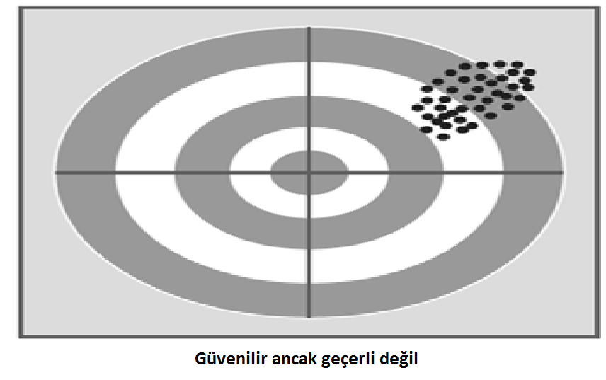
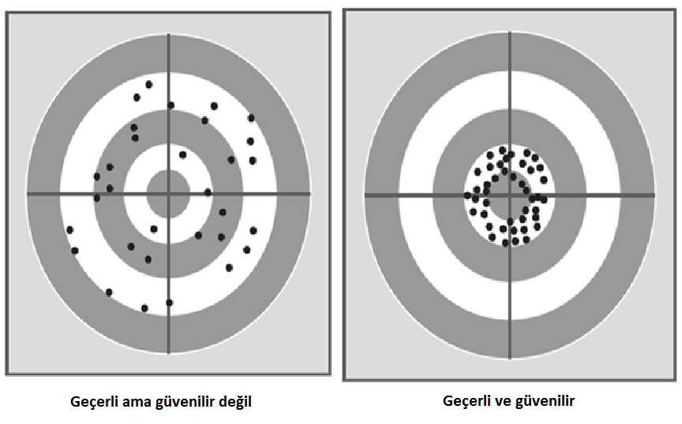
Güvenilirlik ve Geçerlilik

